Slide 1
Оздоровительный лагерь «Космос» на базе МБОУ СОШ №13
ЛЕТО 2022

Slide 2
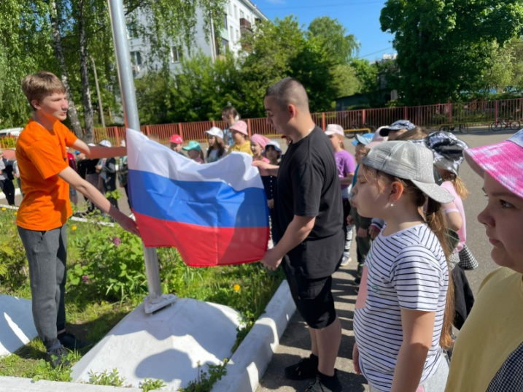
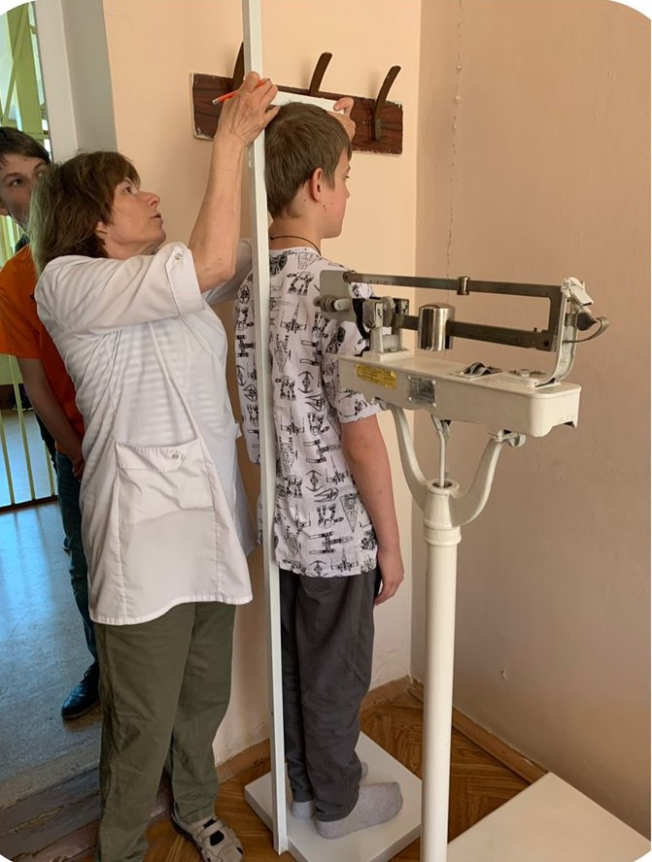
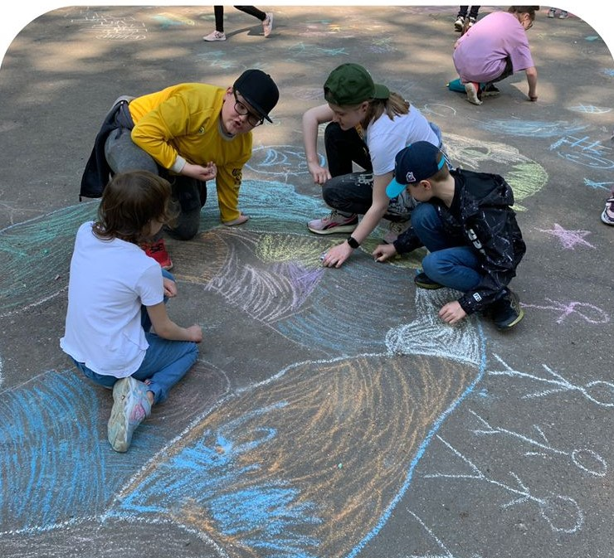
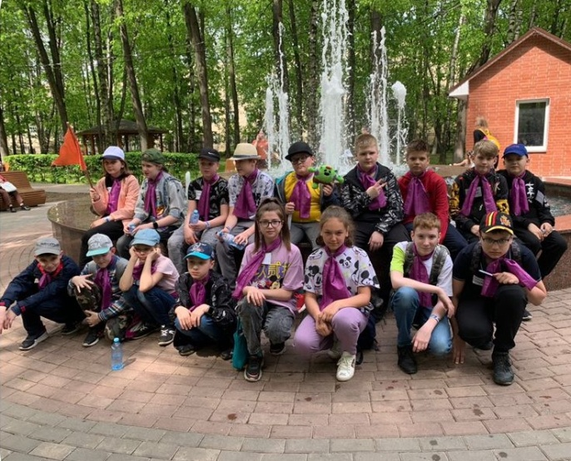
День защиты детей.
Первый день смены начался с торжественной линейки, поднятия флага и исполнения гимна России. Всех ребят осмотрел врач. В Дня защиты детей все отряды побывали на празднике в городском парке, поучаствовали в конкурсе рисунков на асфальте.

Slide 3
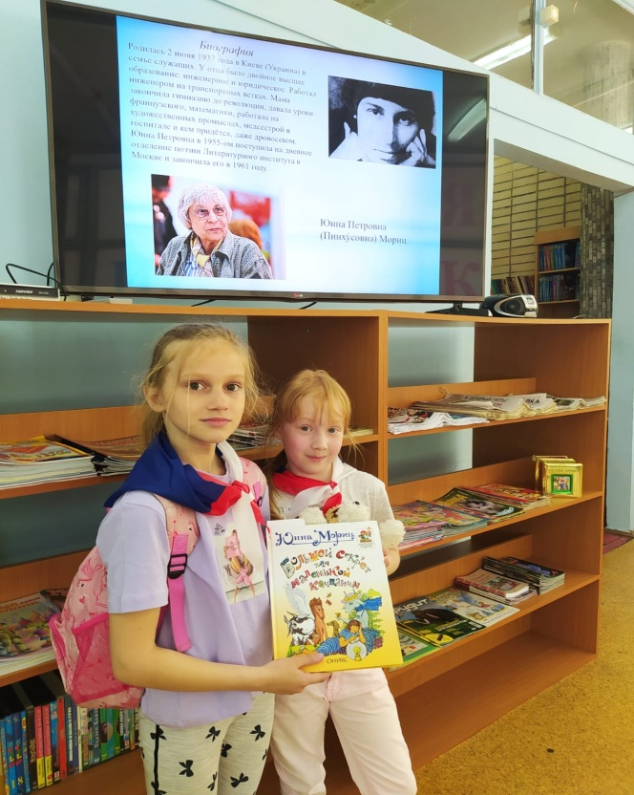
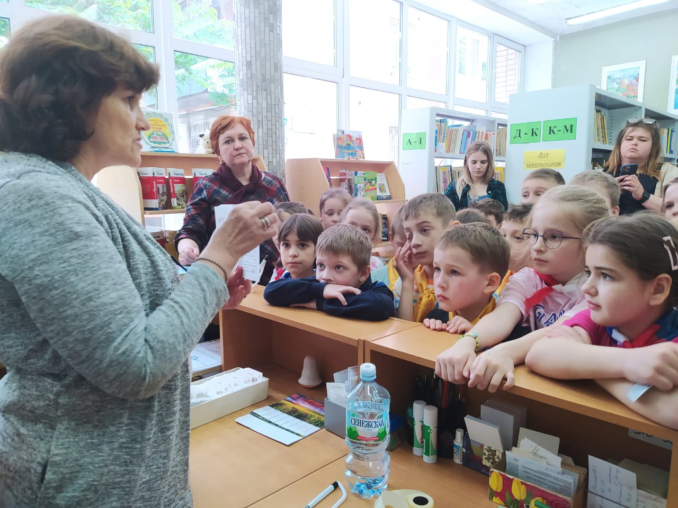
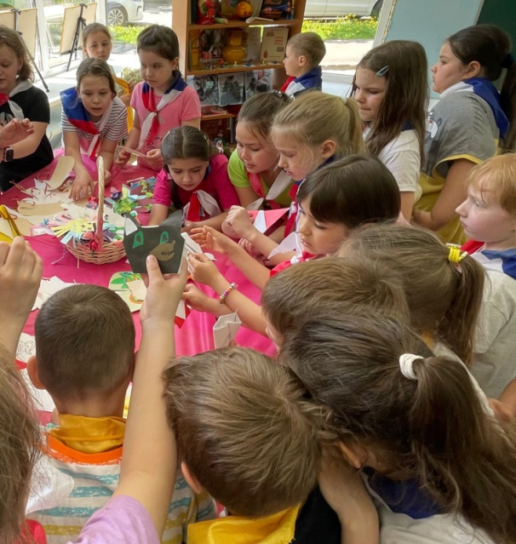
85 лет со дня рождения Юнны Мориц
2-ой лагерный день посвящен 85-летию творчества Юнны Мориц. Ребята посетили детскую библиотеку, где познакомились с творчеством поэтессы и послушали песни на её стихи. Работники библиотеки провели с детьми мастер- класс.

Slide 4
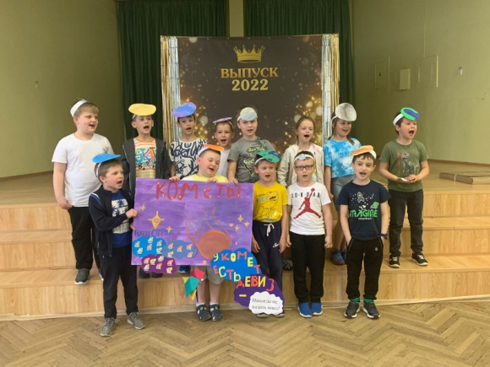
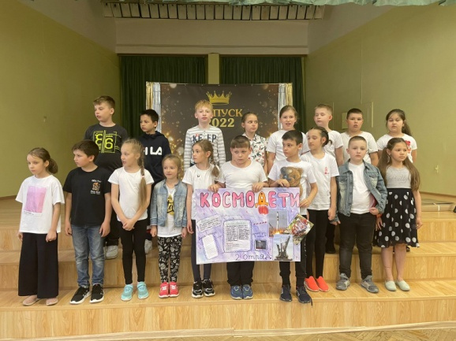
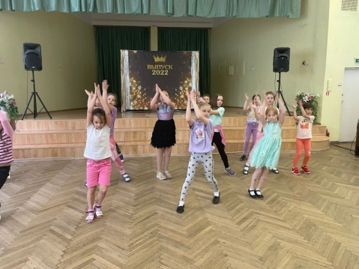
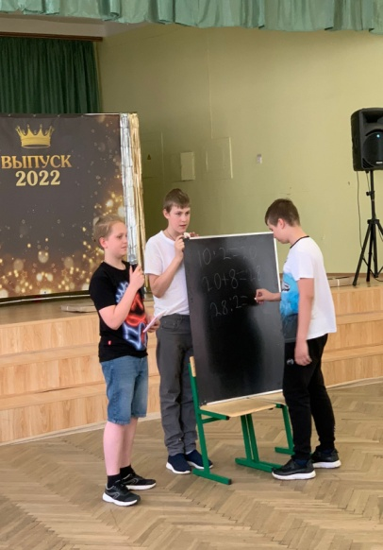
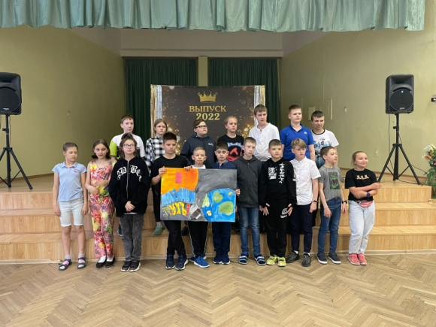
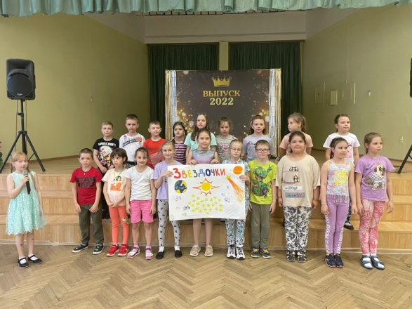
Открытие лагерной смены
Знаменательное событие – открытие лагерной смены. Каждый отряд придумал название, девиз, песню; нарисовал газету. И конечно были подготовлены концертные номера. В заключении дня был просмотр фильма «Добро пожаловать, или посторонним вход воспрещен»

Slide 5
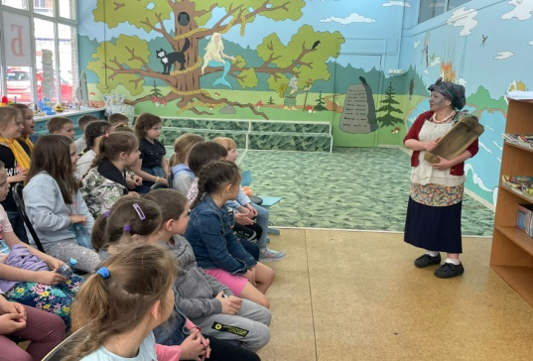
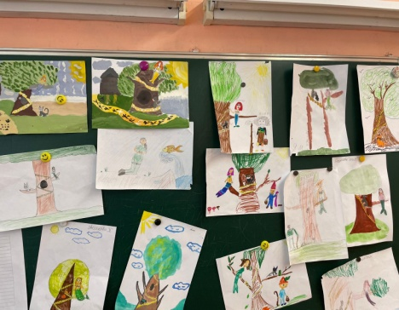
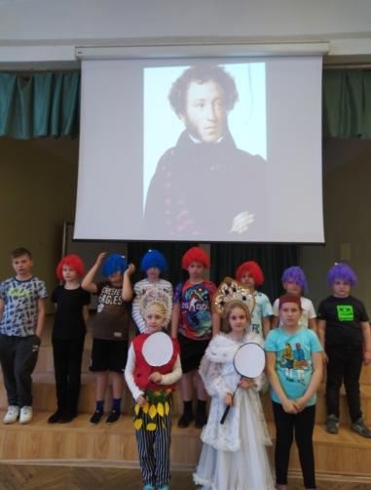
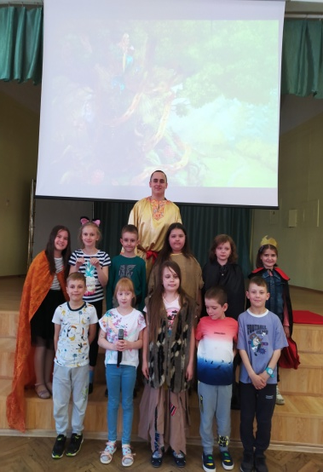
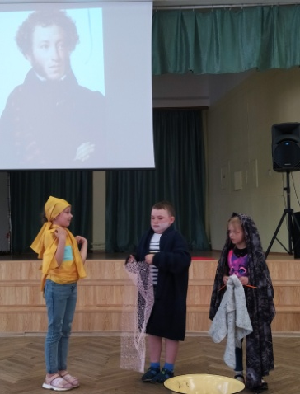
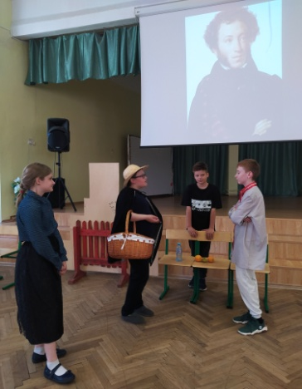
День рождение А.С.Пушкина
4 день лагерной смены ознаменован 223 годовщине А.С.Пушкина. Мы посетили библиотеку, где подробно узнали о творчестве поэта. В школе каждый отряд инсценировал сказку провел конкурс рисунков.

Slide 6
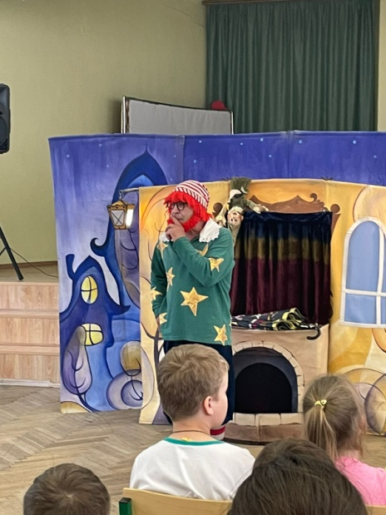
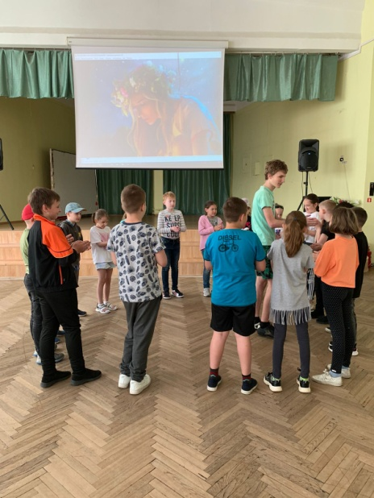
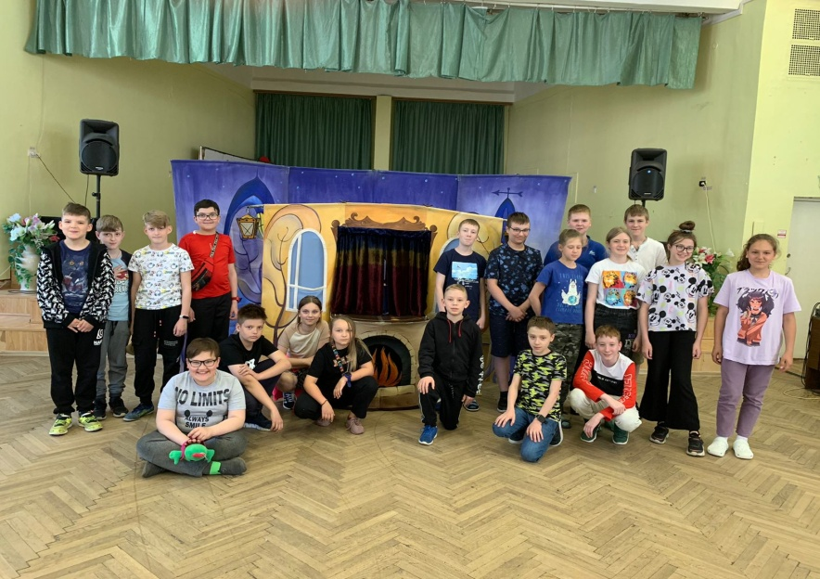
Летние народные праздники и обряды
5-ый день лагерной смены посвящен летним народным праздникам. Ребята познакомились с праздниками Троица, день Ивана Купалы, Медовым, Ореховым, Яблочным Спасом. Мы водили «Хороводы», играли в народный игоры:«Ручеек», «Петушиные бои», «Колечко выйди на крылечко». Во второй половине в лагерь приезжал театр «Радуга» со спектаклем «Стойкий оловянный солдатик»

Slide 7
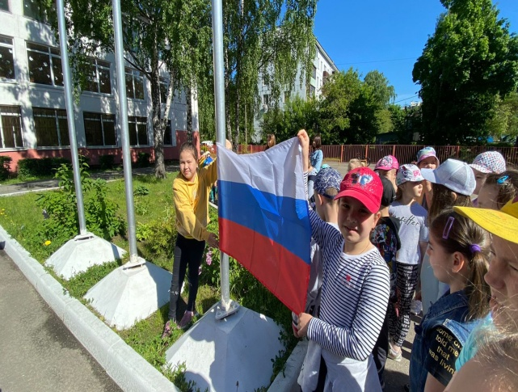
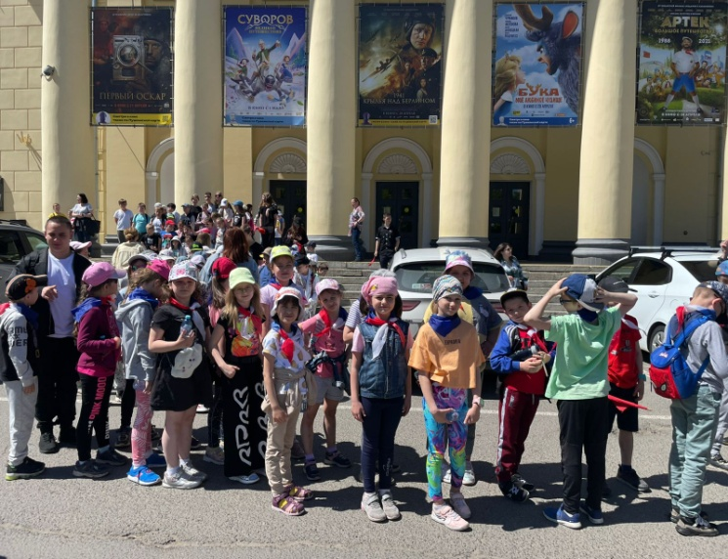
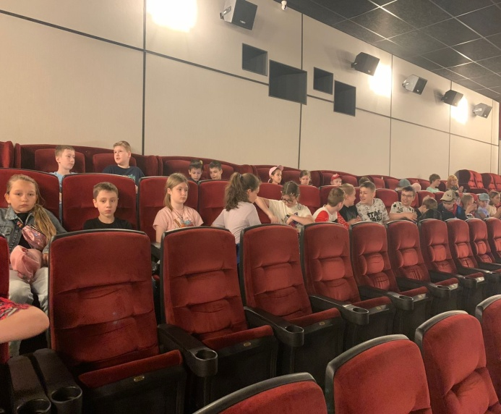
День кино
6 –ой день начался как и обычно с линейки. После завтрака мы отправились в ДК Костино в кинотеатр. Ребята посмотрели мультипликационный фильм «Суворов». Дети узнали о подвигах великого русского полководца. Во второй половине дня все готовились ко дню России, учили стихи и песни о Родине, играли на свежем воздухе.

Slide 8
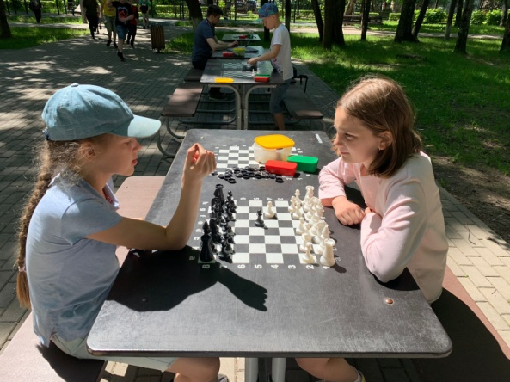
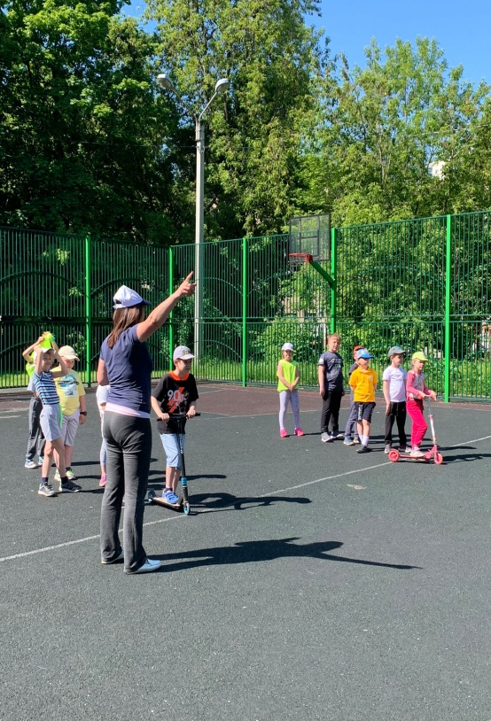
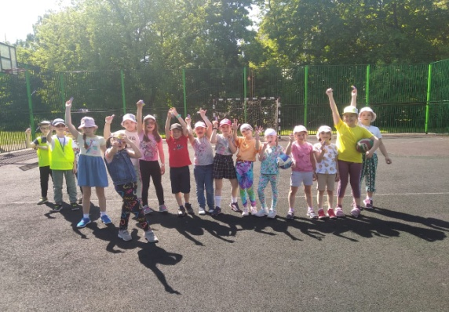
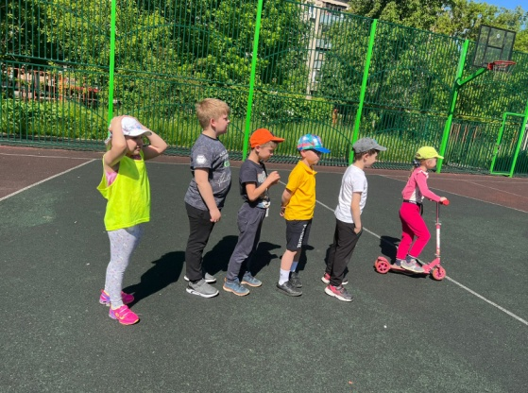
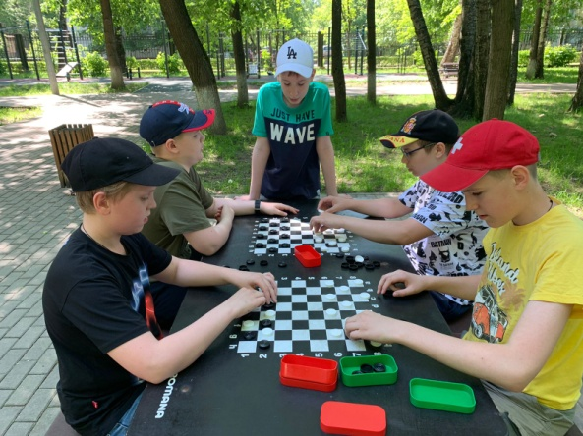
День самоката
7-ой день лагерной смены посвящен очень популярному средству передвижения – самокат. Ребята узнали об истории создания самоката. В каждом отряде были проведены соревнования, в основе которых был самокат. Во второй половине дня ребята играми в шашки и шахматы.

Slide 9
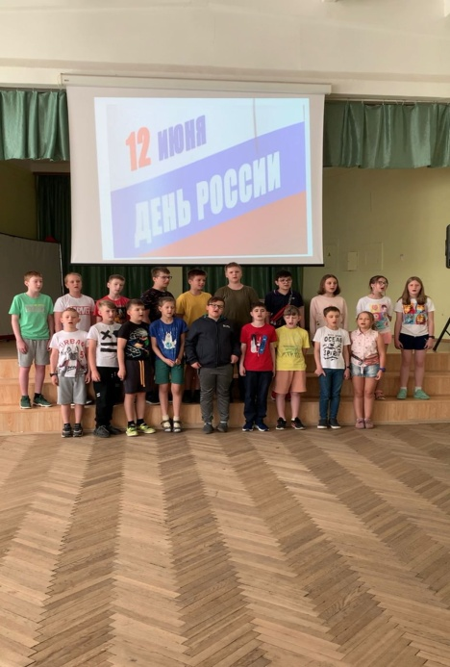
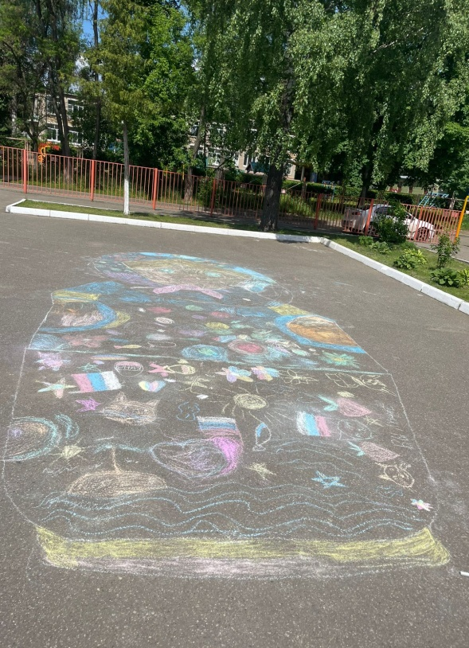
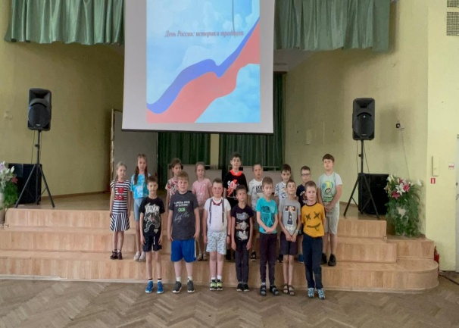
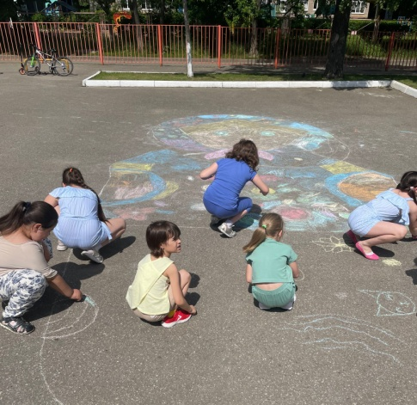
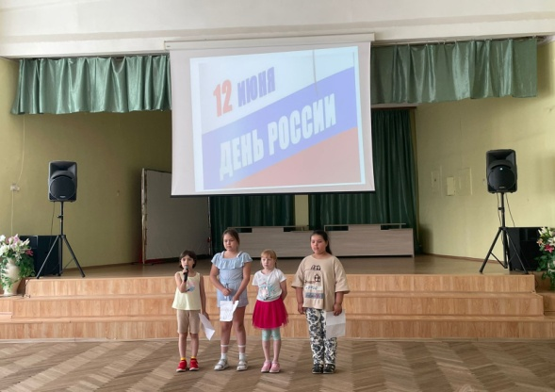
День России
8-ой день лагерной смены посвящен Дню России.
В актовом зале 2 отряд подготовил литературно-музыкальную композицию, в которой участвовали ребята из разных отрядов. Во второй половине дня все желающие разукрашивали матрешку на асфальте. Получилась просто красавица!

Slide 10
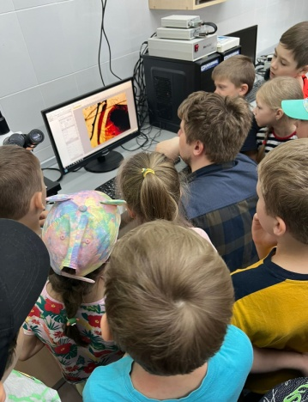
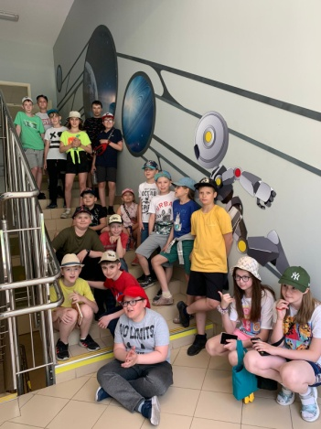
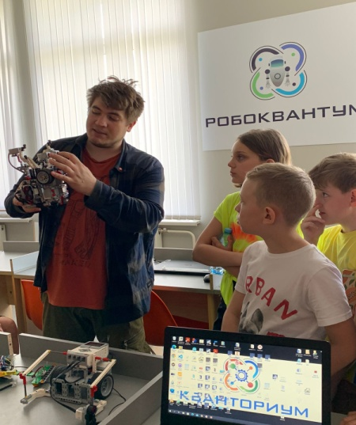
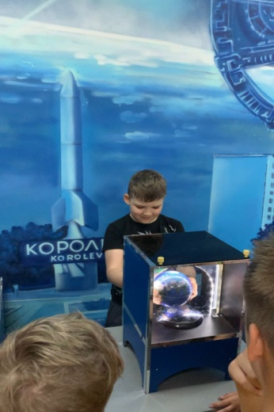
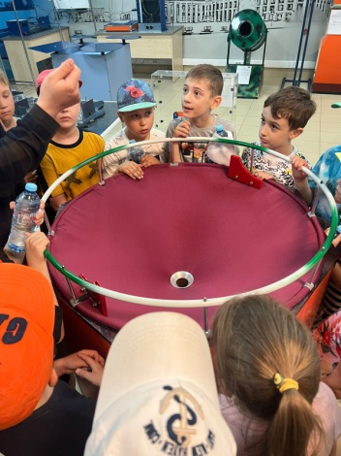
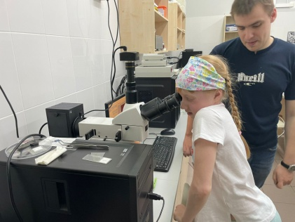
День науки
Сегодня ребята побывали в Кванториуме, познакомились с проектами, которые находят своё воплощение в продукции предприятий ракетно-космической отрасли –РКК «Энергия». Детям показали как разрабатывают программы для мобильных операционных систем Android и iOS. Мы побывали в Робоквантуме, где осваивают передовые технологии электроники программирования и робототехники.

Slide 11
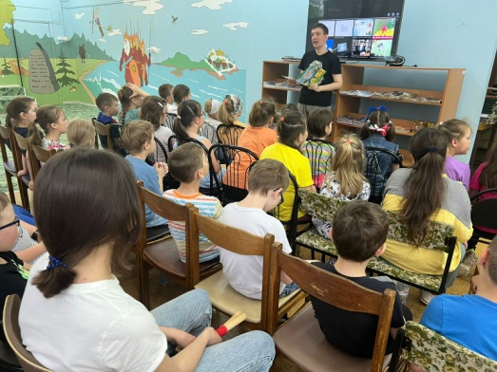
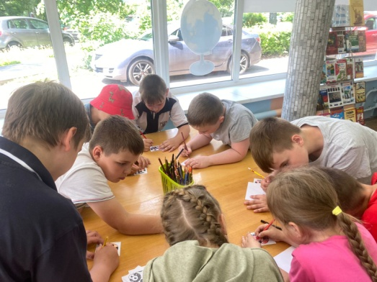
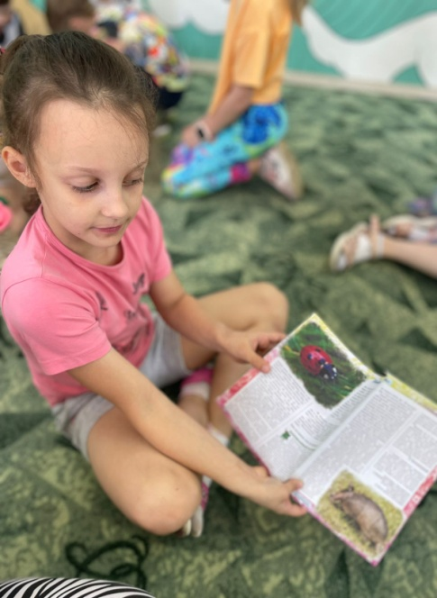
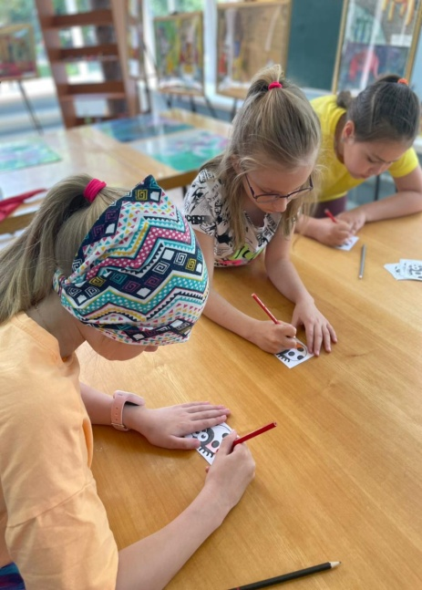
День Божьей Коровки
10-ый день лагерной смены посвящен красивому жучку, которого в народе называют «Божья Коровка». О её жизни ребятам рассказали в библиотеке. Дети узнали, что во многих странах с этим насекомым связаны разные предания, суеверия, люди придумывали про них пословицы и сказки.

Slide 12
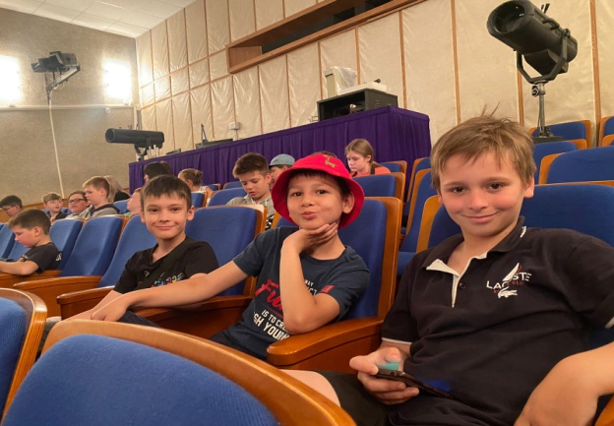
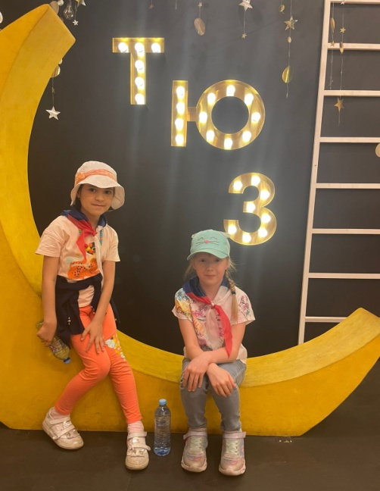
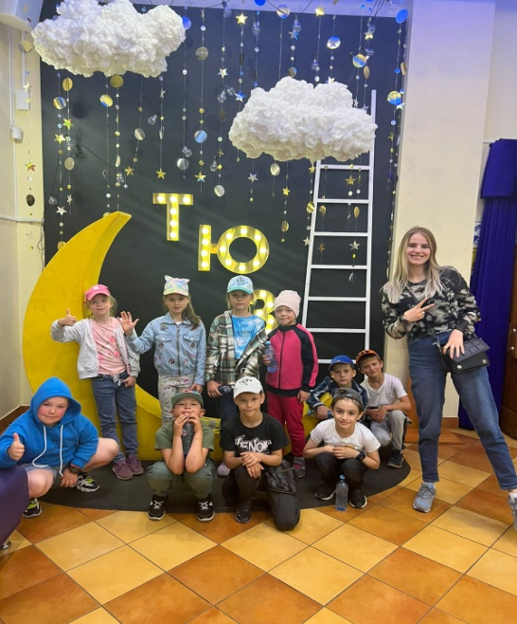
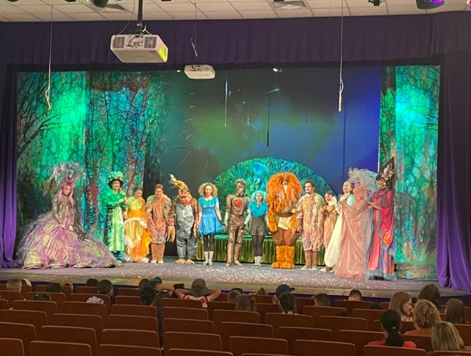
День Театра
11 день лагерной смены ознаменован походом в Детский театр юного зрителя. Ребята посмотрели замечательный спектакль по сказочной повести А.М. Волкова «Волшебник изумрудного города». Замечательная постановка, великолепная игра актеров детям очень понравилась.

Slide 13
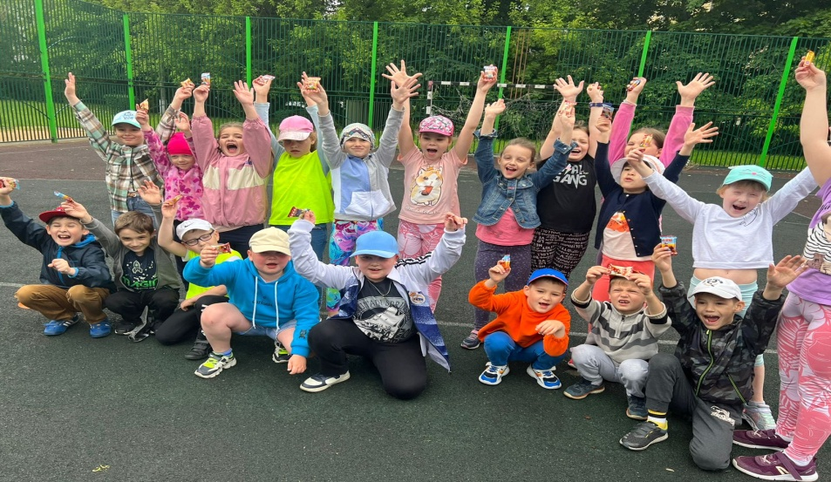
День космоса
Лагерный день посвящен дню космоса, который начался с космической музыкальной зарядки. В актовом зале помощники вожатых ребятам рассказали о планетах, которые существуют в нашей галактике, о космических кораблях, профессии космонавт. Все желающие посвятили свои рисунки космосу. Во второй половине дня были проведены «Космические веселые старты»

Slide 14
Зарница
Сегодня в лагере была проведена военно – патриотическая игра «Зарница». Ребята соревновались в разных видах спорта. По окончании игры каждый получил приз за участие – мороженое.

Slide 15
РКК «Энергия»
Сегодня все отряды лагеря посетили музей РКК «Энергия». Ребята побывали в трех залах. В первом, где увидели первый спутник Земли, в котором летала первая собака, спускаемые аппараты Гагарина, Леонова, Терешковой, а также в натуральную величину макеты первого международного орбитального комплекса «Союз-Аполлон» и орбитальной станции «Мир». Во втором зале Славы предприятия, и в кабинете С.П. Королева. Экскурсия очень интересная и детям понравилась.

Slide 16
День памяти и скорби
День памяти и скорби является одним из самых печальных дат в истории России. Ребята младших отрядов в городской библиотеке читали стихи, исполняли песни о войне. Старшие отряды поучаствовали в городском митинге у Мемориала Славы. Возложили цветы, погибшим воинам в Великой Отечественной войне. Во второй половине дня смотрели фильм «Солдатик».

Slide 17
День цифры
Сегодня в лагере проведена игра «В поисках технологий» .Ребята побывали в роли специалистов в области IТ – технологий, осуществляли передачу данных через нейросеть, почувствовав себя искусственным интеллектом, проверили кибербезопасность нашего лагеря, участвовали в головоломках, проходя маршруты. будущего.

Slide 18
День спорта
Наш лагерный день посвящен олимпийским играм. Ребята узнали об истории олимпийских игр. Были проведены дружеские встречи между ребятами 1 и 2 отрядов по футболу и пионерболу. Конечно победила дружба.

Slide 19
День пожарной безопасности
Сегодня мы побывали на пожарно-спасательной части. Ребята познакомились в профессией пожарного. Пожарный показал ребятам предметы боевой одежды, спасательное оборудование. Экскурсия была организована с целью профилактики и предупреждения пожаров.

Slide 20
День музея
Сегодняшний наш день посвящен истории создания нашего города. Мы посетили исторический музей, выяснили, узнали истоки его возникновения. Очень интересно экскурсовод рассказывал о деятельности жителей города во время войны.

Slide 21
День фотоаппарата
Сегодня день фотоаппарата. Мы посетили библиотеку и познакомились с историей создания и видами фотоаппарата. После интересного рассказа ребята кто рисовал, кто лепил из пластилина основные фотографические жанры: пейзаж, натюрморт, портрет, рекламную фотографию.

Slide 22
Закрытие лагерной смены
Быстро пролетела лагерная смена. Дети довольны. Наше летнее путешествие закончилось праздничным концертом и награждением самых активных грамотами.

Slide 24
Благодарности от родителей

